Slide 1

GIẢI
BÀI TẬP THỰC HÀNH
TOÁN 5
TIẾT 121: TỰ KIỂM TRA GIỮA HỌC KÌ II

Slide 2

Phần 1. Mỗi bài tập dưới dây có kèm theo một số câu trả lời A, B, C, D (là đáp số, kết quả tính,…). Hãy khoanh vào chữ đặt trước câu trả lời đúng:
1. 6% của 450kg là:
A. 270 kg B. 240 kg C. 27 kg D. 24 kg
Hướng dẫn giải:
$\frac{6}{100}x$ 450 = 6 x 4,5 = 27

Slide 3
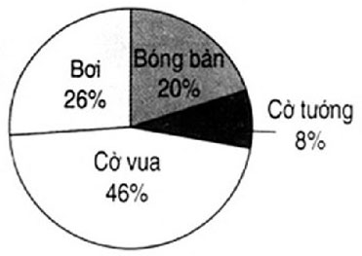

2. Biểu đồ bên cho biết kết quả điều tra 250 học sinh lớp 5 ở một trường tiểu học về sở thích chơi các môn thể thao: Cờ vua, cờ tướng, bơi, bóng bàn.
Khoanh vào chữ đặt trước câu trả lời đúng:
- Số học sinh thích môn cờ vua là:
A. 65 học sinh B. 115 học sinh C. 20 học sinh D. 50 học sinh
Hướng dẫn giải:
$\frac{46}{100}x$ 250 = 46 x 2,5 = 115

Slide 4
3. Cho biết 35% số lít dầu trong kho là 1960 l dầu. Hỏi trong kho có bao nhiêu lít dầu?
A. 56000 l B. 5600 l C. 686 l D. 683 l
Hướng dẫn giải:
Số lít dầu trong kho là:
1960 : 35 x 100 = 5600 l

Slide 5
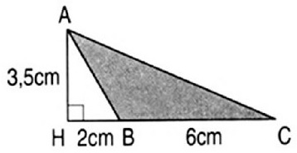
4. Diện tích hình tam giác ABC là:
A. 21 cm² B. 105cm² C. 10,5cm² D. 14cm²
Hướng dẫn giải:
Diện tích hình tam giác ABC là:
(3,5 x 6) : 2 = 10,5 cm²

Slide 6
5. Diện tích mặt bàn hình tròn có bán kính 0,6m là:
A. 3,768m² B. 1,128m² C. 11,304m² D. 1,1304m²
Hướng dẫn giải:
Diện tích mặt bàn là:
0,6 x 0,6 x 3,14 = 1,1304 m²

Slide 7
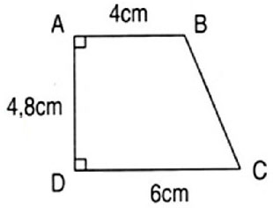
6. Diện tích hình thang ABCD là:
A. 24cm² B. 48cm² C. 2,4cm² D. 24cm
Hướng dẫn giải:
Diện tích hình thang ABCD là:
(4 + 6) : 2 x 4,8 = 24 cm²

Slide 8
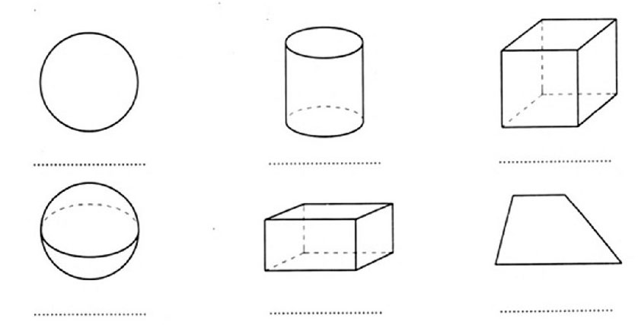
Phần 2:
1. Viết tên mỗi hình vào chỗ chấm:
Hình tròn
Hình trụ
Hình lập phương
Hình cầu
Hình hộp chữ nhật
Hình thang

Slide 9
2. Một cửa hàng bán Tivi với giá là 5 000 000 đồng một chiếc. Sau đó cửa hàng đã giảm giá loại Tivi đó hai lần, mỗi lần giảm 10% giá bán liền trước đó. Hỏi sau hai lần giảm giá thì giá của mỗi chiếc Tivi đó là bao nhiêu tiền?
Bài giải:
Giá bán Tivi sau khi giảm 10% lần đầu là:
5 000 000 - (10 x 5 000 000) : 100 = 4 500 000 (đồng)
Giá bán Tivi sau khi giảm 10% lần hai là:
4 500 000 - (10 x 4 500 000) : 100 = 4 050 000 (đồng)
Đáp số: 4 050 000 đồng

Slide 10
BÀI HỌC ĐẾN ĐÂY LÀ HẾT RỒI
Hẹn gặp lại các em ở bài giải tiếp theo nhé!

